Slide 1
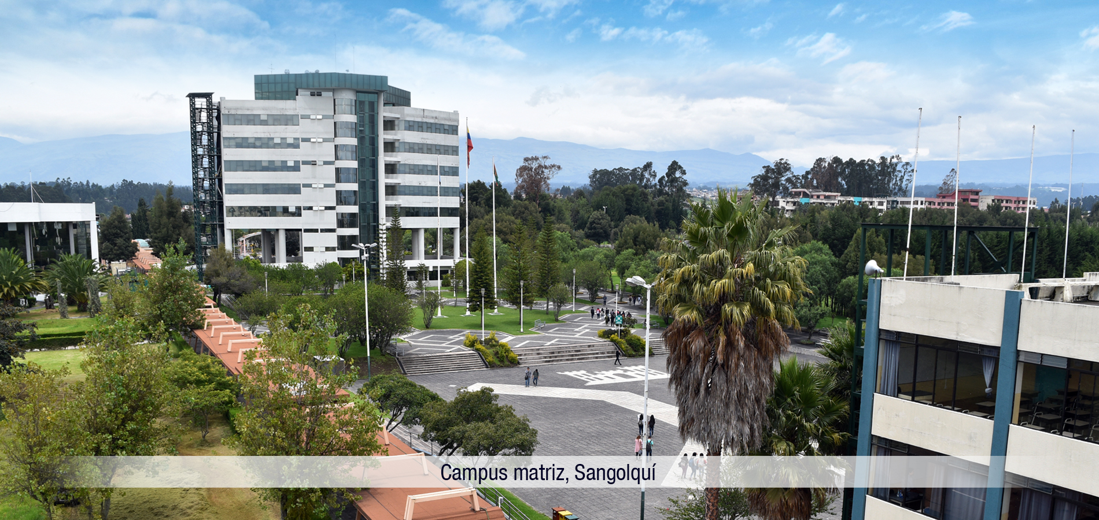
“Implementación de una arquitectura de integración y entrega continua basada en contenedores y buenas prácticas DevOps en entornos de desarrollo web para la empresa Emagic S.A”
Estudiantes: Luis David Cutiopala Morocho Kevin Alexander Taday Leon Tutor MSc: Cecilia Hinojosa

Slide 2
1
Antecedentes
Agenda
PROBLEM
2
Planteamiento
3
Estado del arte
4
Alcance
5
Metodología
6
Solución
7
Análisis
8
Resultados
9
Conclusiones
10
Recomendaciones
9

Slide 3
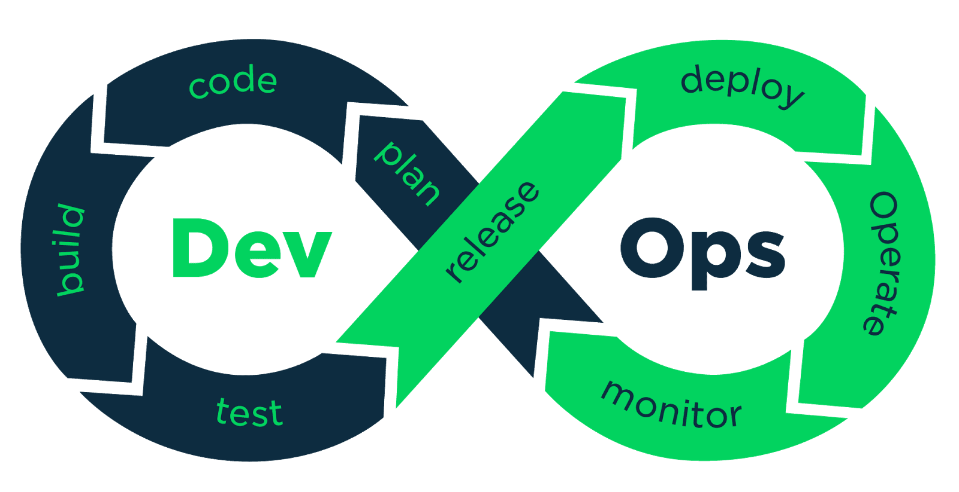
1
1
Antecedentes
Antecedentes
PROBLEM
2
Planteamiento
3
Estado del arte
4
Alcance
5
Metodología
6
Solución
7
Análisis
8
Resultados
46 veces más frecuencia de despliegue de código
Tasa de falla de cambio 5 veces menor
Mejora del 45%
Auxiliar de servicios financieros
9
Conclusiones
Recomendaciones

Slide 4
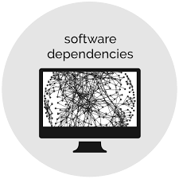
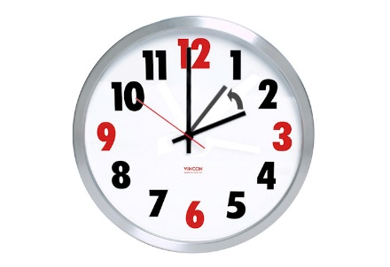
1
Antecedentes
PROBLEM
2
Planteamiento
2
Planteamiento
3
Estado del arte
4
Alcance
5
Metodología
6
Solución
7
Análisis
8
Resultados
9
Conclusiones

Slide 5
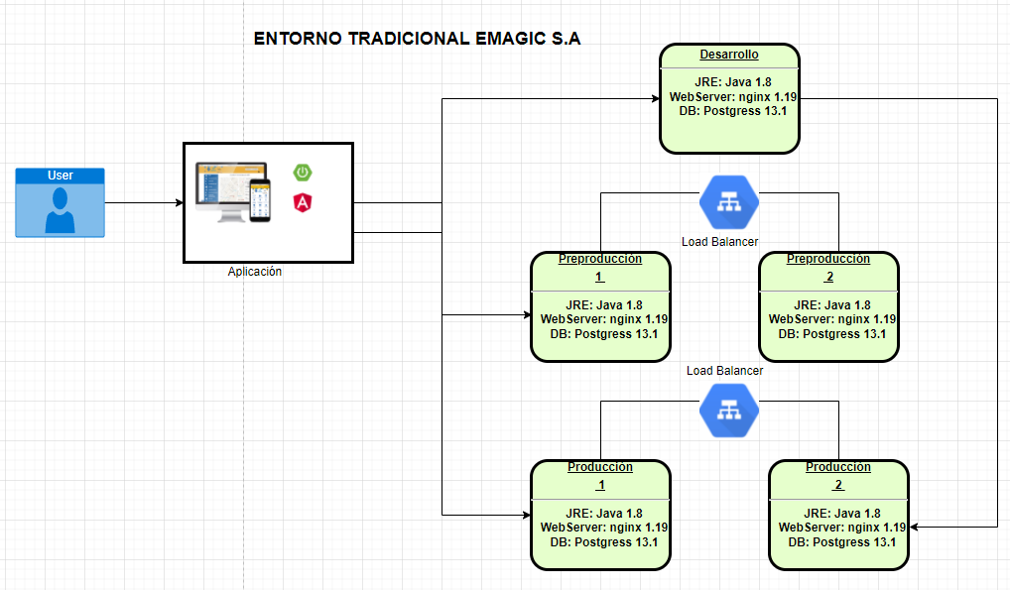
1
Antecedentes
PROBLEM
2
Planteamiento
2
Planteamiento
3
Estado del arte
4
Alcance
5
Metodología
6
Solución
7
Análisis
8
Resultados
9
Conclusiones

Slide 6
1
Antecedentes
PROBLEM
2
Planteamiento
("CI" OR ("integration*" and "continuous")) AND ("CD" OR ("deliver*"and"continuous")) and "open source" and "tool*" and "devops"and “containers”
Estado del arte
3
3
Estado del arte
Criterios de inclusión
Technical report,conference paper y journal paper
Propuesta tecnológica para implementación
PROBLEM
Contrucción de la cadena de búsqueda.
4
Alcance
5
Metodología
Criterios de exclusión
Artículos que exponen la temática mas no proponen una solución
No exponen adecuadamente el proceso de diseño se su propuestaa
6
Solución
CON-
CLUSION
Conformación del grupo de control
READ
Selección de estudios.
7
Análisis
8
Resultados
9
Conclusiones
Planteamiento de la literatura.
RESEARCH
Elaboración del estado del arte

Slide 7
1
Antecedentes
Objetivo general
PROBLEM
2
Planteamiento
Implementar una arquitectura basada en contenedores y buenas prácticas DevOps en entornos de desarrollo web para la integración y entrega continua en la empresa Emagic S.A.
Estado del arte
3
3
Estado del arte
PROBLEM
4
Alcance
Objetivos specificos
5
Metodologia
Realizar un estudio de literatura para identificar los métodos y tecnologías como base, para el desarrollo del proyecto en la empresa Emagic S.A
Definir los procesos de construcción de la arquitectura que se ajuste a las necesidades y presupuesto de la empresa, estos incluyen la construcción de las aplicaciones, test unitarios, y el despliegue en contenedores.
Validar que el proceso y la arquitectura implementada cumplan con los objetivos mediante entrevistas semiestructuradas a los interesados.
Validar la arquitectura implementada a través de pruebas continuas y análisis de información sobre satisfacción del usuario
6
Solución
7
Análisis
8
Resultados
9
Conclusiones
HYPO-
THESIZE

Slide 8
1
Antecedentes
Alcance
PROBLEM
2
Planteamiento
3
Estado del arte
4
4
Alcance
Obtener información de herramientas que ayuden al desarrollo del proyecto de investigación.
Implementar y validar la arquitectura propuesta
Realizar un estudio comparativo de la arquitectura que maneja actualmente la empresa con la arquitectura propuesta.
Evaluar y monitorear la arquitectura con el fin de construir un software menos propenso a errores de incompatibilidad.
Solución
5
Metodologia
6
Solucion
thirsty
7
Analisis
8
Resultados
9
Conclusiones

Slide 9
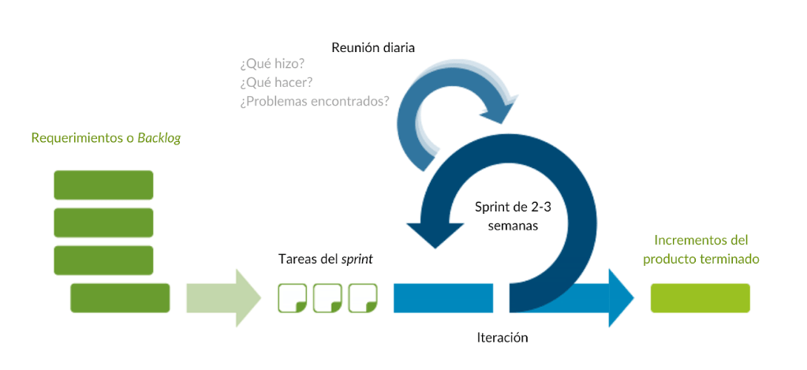
1
Antecedentes
SCRUM
PROBLEM
2
Planteamiento
3
Estado del arte
4
Alcance
Mejora la calidad
5
5
Metodología
Validación
6
Solución
Mayor compromiso
7
Analisis
8
Resultados
Aumento de la productividad
9
Conclusiones
Por cada requisito, se construye el código, se hacen pruebas, y se integran, y se repite el ciclo.

Slide 10
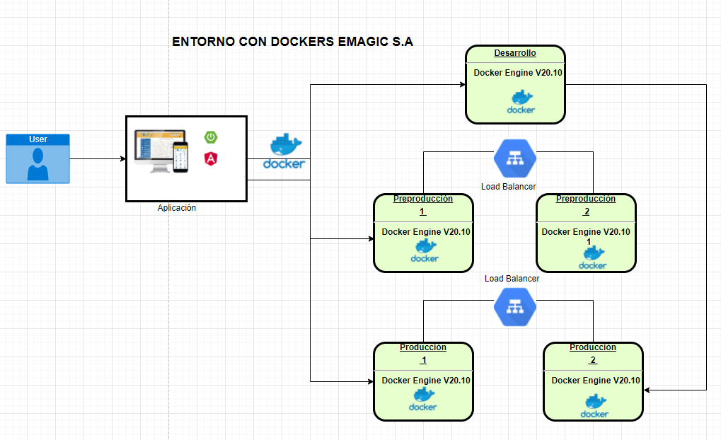
1
Antecedentes
Arquitectura basada en contenedores
PROBLEM
2
Planteamiento
3
Estado del arte
4
Alcance
5
Metodología
6
6
Solución
Alcance
7
Análisis
8
Resultados
9
Conclusiones

Slide 11
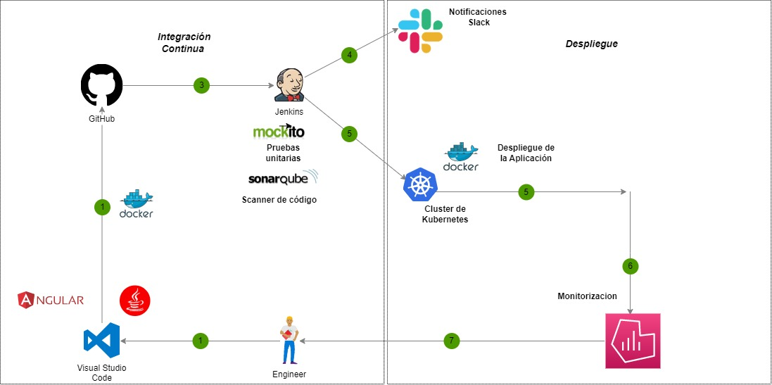
1
Antecedentes
Arquitectura basada en contenedores
PROBLEM
2
Planteamiento
3
Estado del arte
4
Alcance
5
Metodología
6
6
Solución
Alcance
7
Análisis
8
Resultados
9
Conclusiones

Slide 12
Análisis
1
Antecedentes
Actual
PROBLEM
Dimensión | Indicadores | Unidad de Medida | Fórmula
Velocidad | Ciclo de vida | Días | CT = DD+DT+DP CT= Ciclo de vida CT= 23+3+1=27 Días
 | Frecuencia de liberación de Código | Número | CD=10 iteraciones (Por Sprint)
Calidad | Ratio de Éxito | Porcentaje | RE = DE/TD*100% RE= 7/11*100%=63.63% TD = DE+DF TD=7+4=11
2
Planteamiento
3
Estado del arte
4
Alcance
5
Metodologia
6
Solución
7
Análisis
Propuesta
2
Metodología
Dimensión | Indicadores | Unidad de Medida | Fórmula
Velocidad | Ciclo de vida | Días | CT = DD+DT+DP CT= Ciclo de vida CT= 23+1/8+1/16=23 Días
 | Frecuencia de liberación de Código | Número | CD=15 iteraciones (Por Sprint)
Calidad | Ratio de Éxito | Porcentaje | RE = DE/TD*100% RE= 24/25*100%=96.00% TD = DE+DF TD=24+1=25
8
Resultados
9
Conclusiones

Slide 13
1
Antecedentes
Despliegue de aplicaciones actual
Arquitectura propuesta
PROBLEM
2
Planteamiento
1. Preparación del entorno
3
Estado del arte
3. Corrección de problemas
2. Ejecución de configuraciones y pruebas
4
Alcance
V.S
5
4. Cambio de estado a producción
Metodología
6
Solución
7
2
Análisis
Indicadores | Arquitectura basada en contenedores | Arquitectura cliente servidor
Ciclo de vida | 23 días | 27 días
Frecuencia de liberación de Código | 24 iteraciones (Por Sprint) | 10 (Por Sprint)
Ratio de Éxito | 96.00% | 63.63%
Instalación de aplicaciones | 117.35 s (1.95 min) | 46.42 min (2785.2 s)
Tiempo de capacitación del personal | 2 días | 10 días
Metodología
8
Resultados
9
Conclusiones

Slide 14
1
Antecedentes
Resultados de Encuestas
PROBLEM
2
Planteamiento
3
Estado del arte
4
Alcance
5
Metodología
6
Solución
7
Análisis
8
Resultados
4
Hipótesis
Conclusiones
9

Slide 15
1
Antecedentes
Satisfación
PROBLEM
2
Planteamiento
3
Estado del arte
4
Alcance
5
Metodología
6
Solución
7
Análisis
8
Resultados
4
Hipótesis
Conclusiones
9

Slide 16
1
Antecedentes
PROBLEM
• La implementación de los procesos propuestos en esta arquitectura mejora considerablemente el despliegue de aplicaciones, además de mejorar la calidad de código y la frecuencia de liberación de este.
• De acuerdo con el análisis realizado entre las arquitecturas se muestra un porcentaje del 96.00% en cuanto al indicador de calidad ya que al tener automatizado los procesos, hace que haya mayor confiabilidad por parte del programador para realizar liberación de código esto comprado con el 63.63% que se obtuvo en la arquitectura antigua.
• En este proyecto mejora considerablemente el ciclo de vida del software ya que el quipo ahorra 32 horas de trabajo, porque los procesos de prueba y despliegue se encuentran automatizados.
2
Planteamiento
3
Estado del arte
4
Alcance
5
Metodología
6
Solución
7
Análisis
8
Resultados
9
Conclusiones
9
Resultados

Slide 17
1
Antecedentes
PROBLEM
2
Planteamiento
3
Estado del arte
4
Alcance
• Se recomienda que la arquitectura propuesta sea considerada por otras organizaciones ya que cumple con todas las buenas prácticas DevOps en la cual se refleja un mejor rendimiento en cuanto integración y despliegue.
• Al adoptar esta arquitectura se recomienda implementar un plan de capacitación en el conjunto de tecnologías planteadas como en los principios y buenas prácticas DevOps.
5
Metodología
6
Solución
7
Análisis
8
Resultados
Conclusiones
9
10
Recomendaciones

Slide 18
¡Gracias por su atención!
Bring your presentation to the next level

